Slide 1

Zit je ergens mee? Praten helpt.

Slide 2
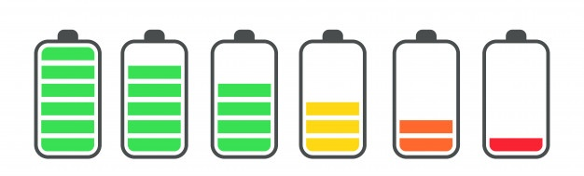
Het gemiddelde
van de dag

Slide 3

Wat is onze challenge?
x

Slide 4
De challenge
Bekendheid
Te grote stap
Te grote stap

Slide 5
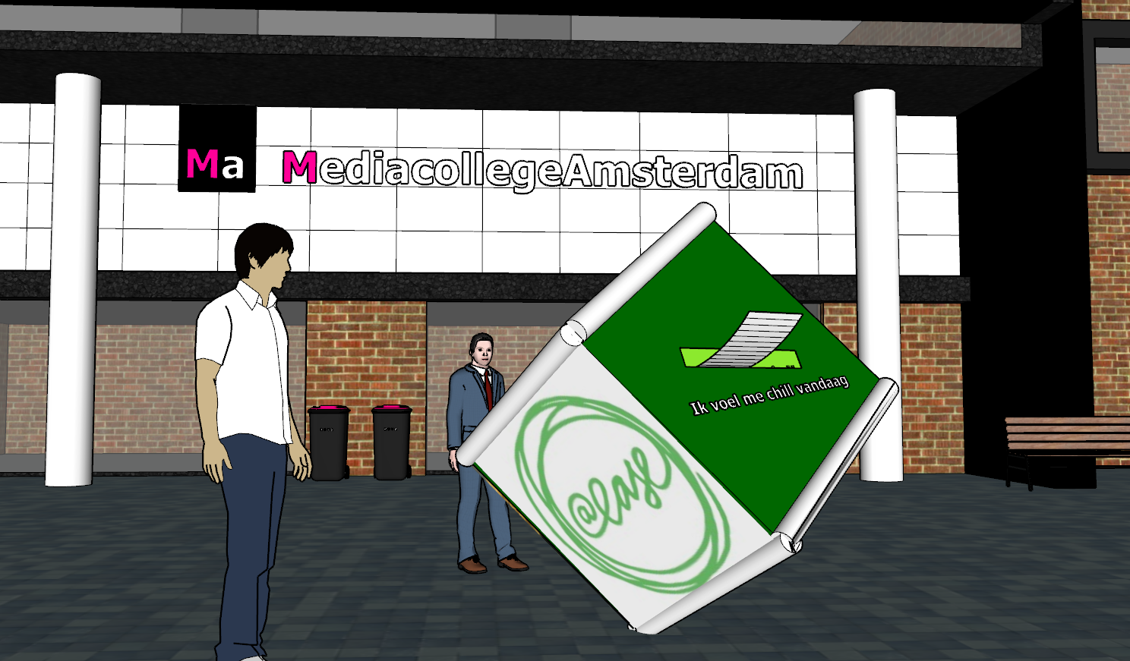
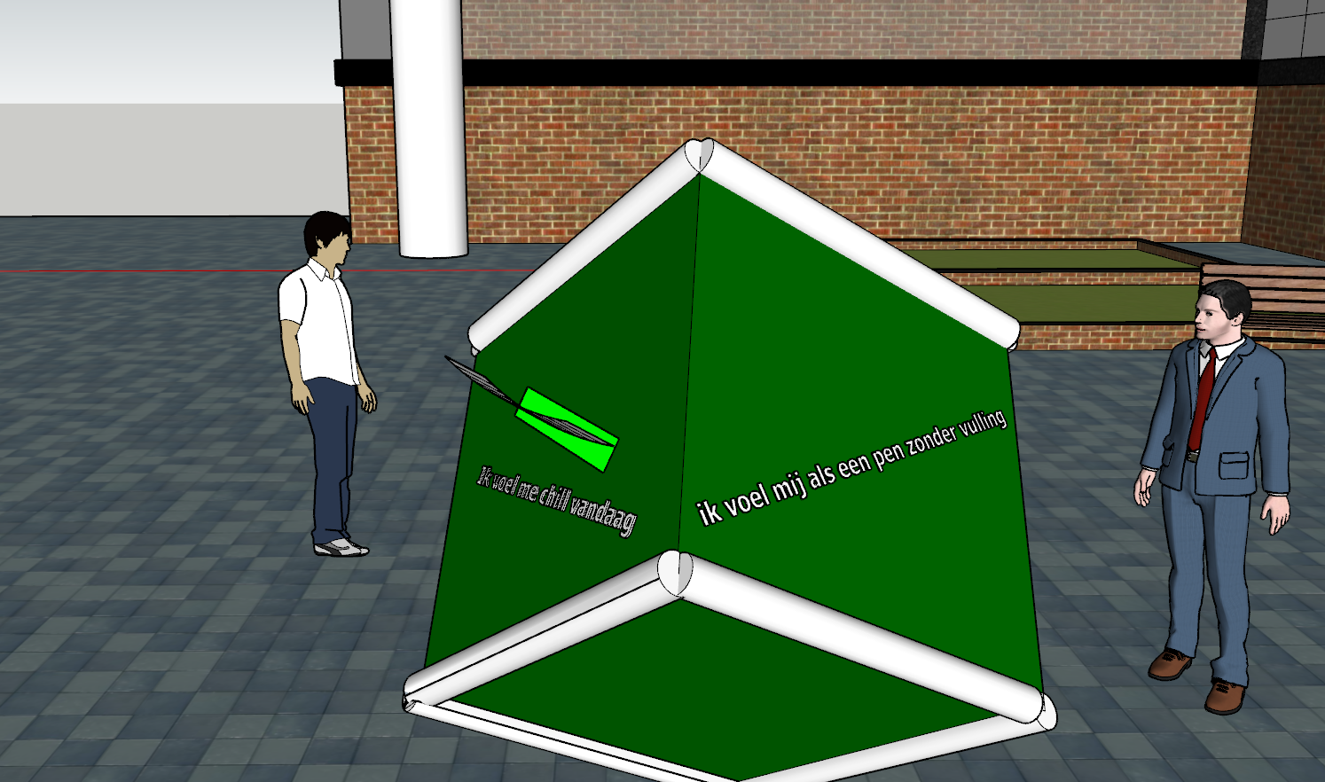

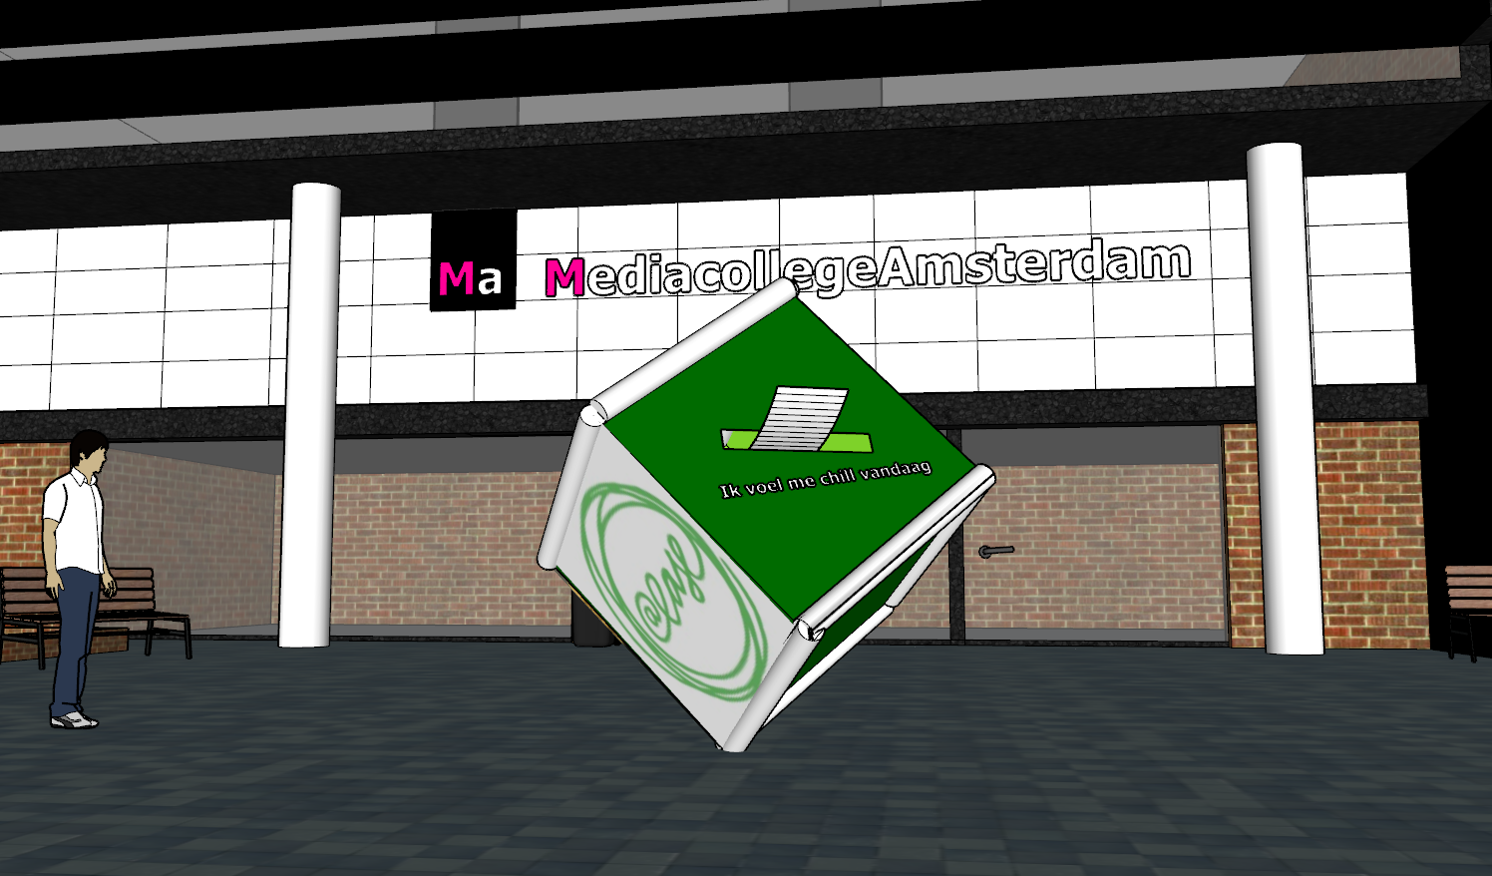
De box

Slide 6
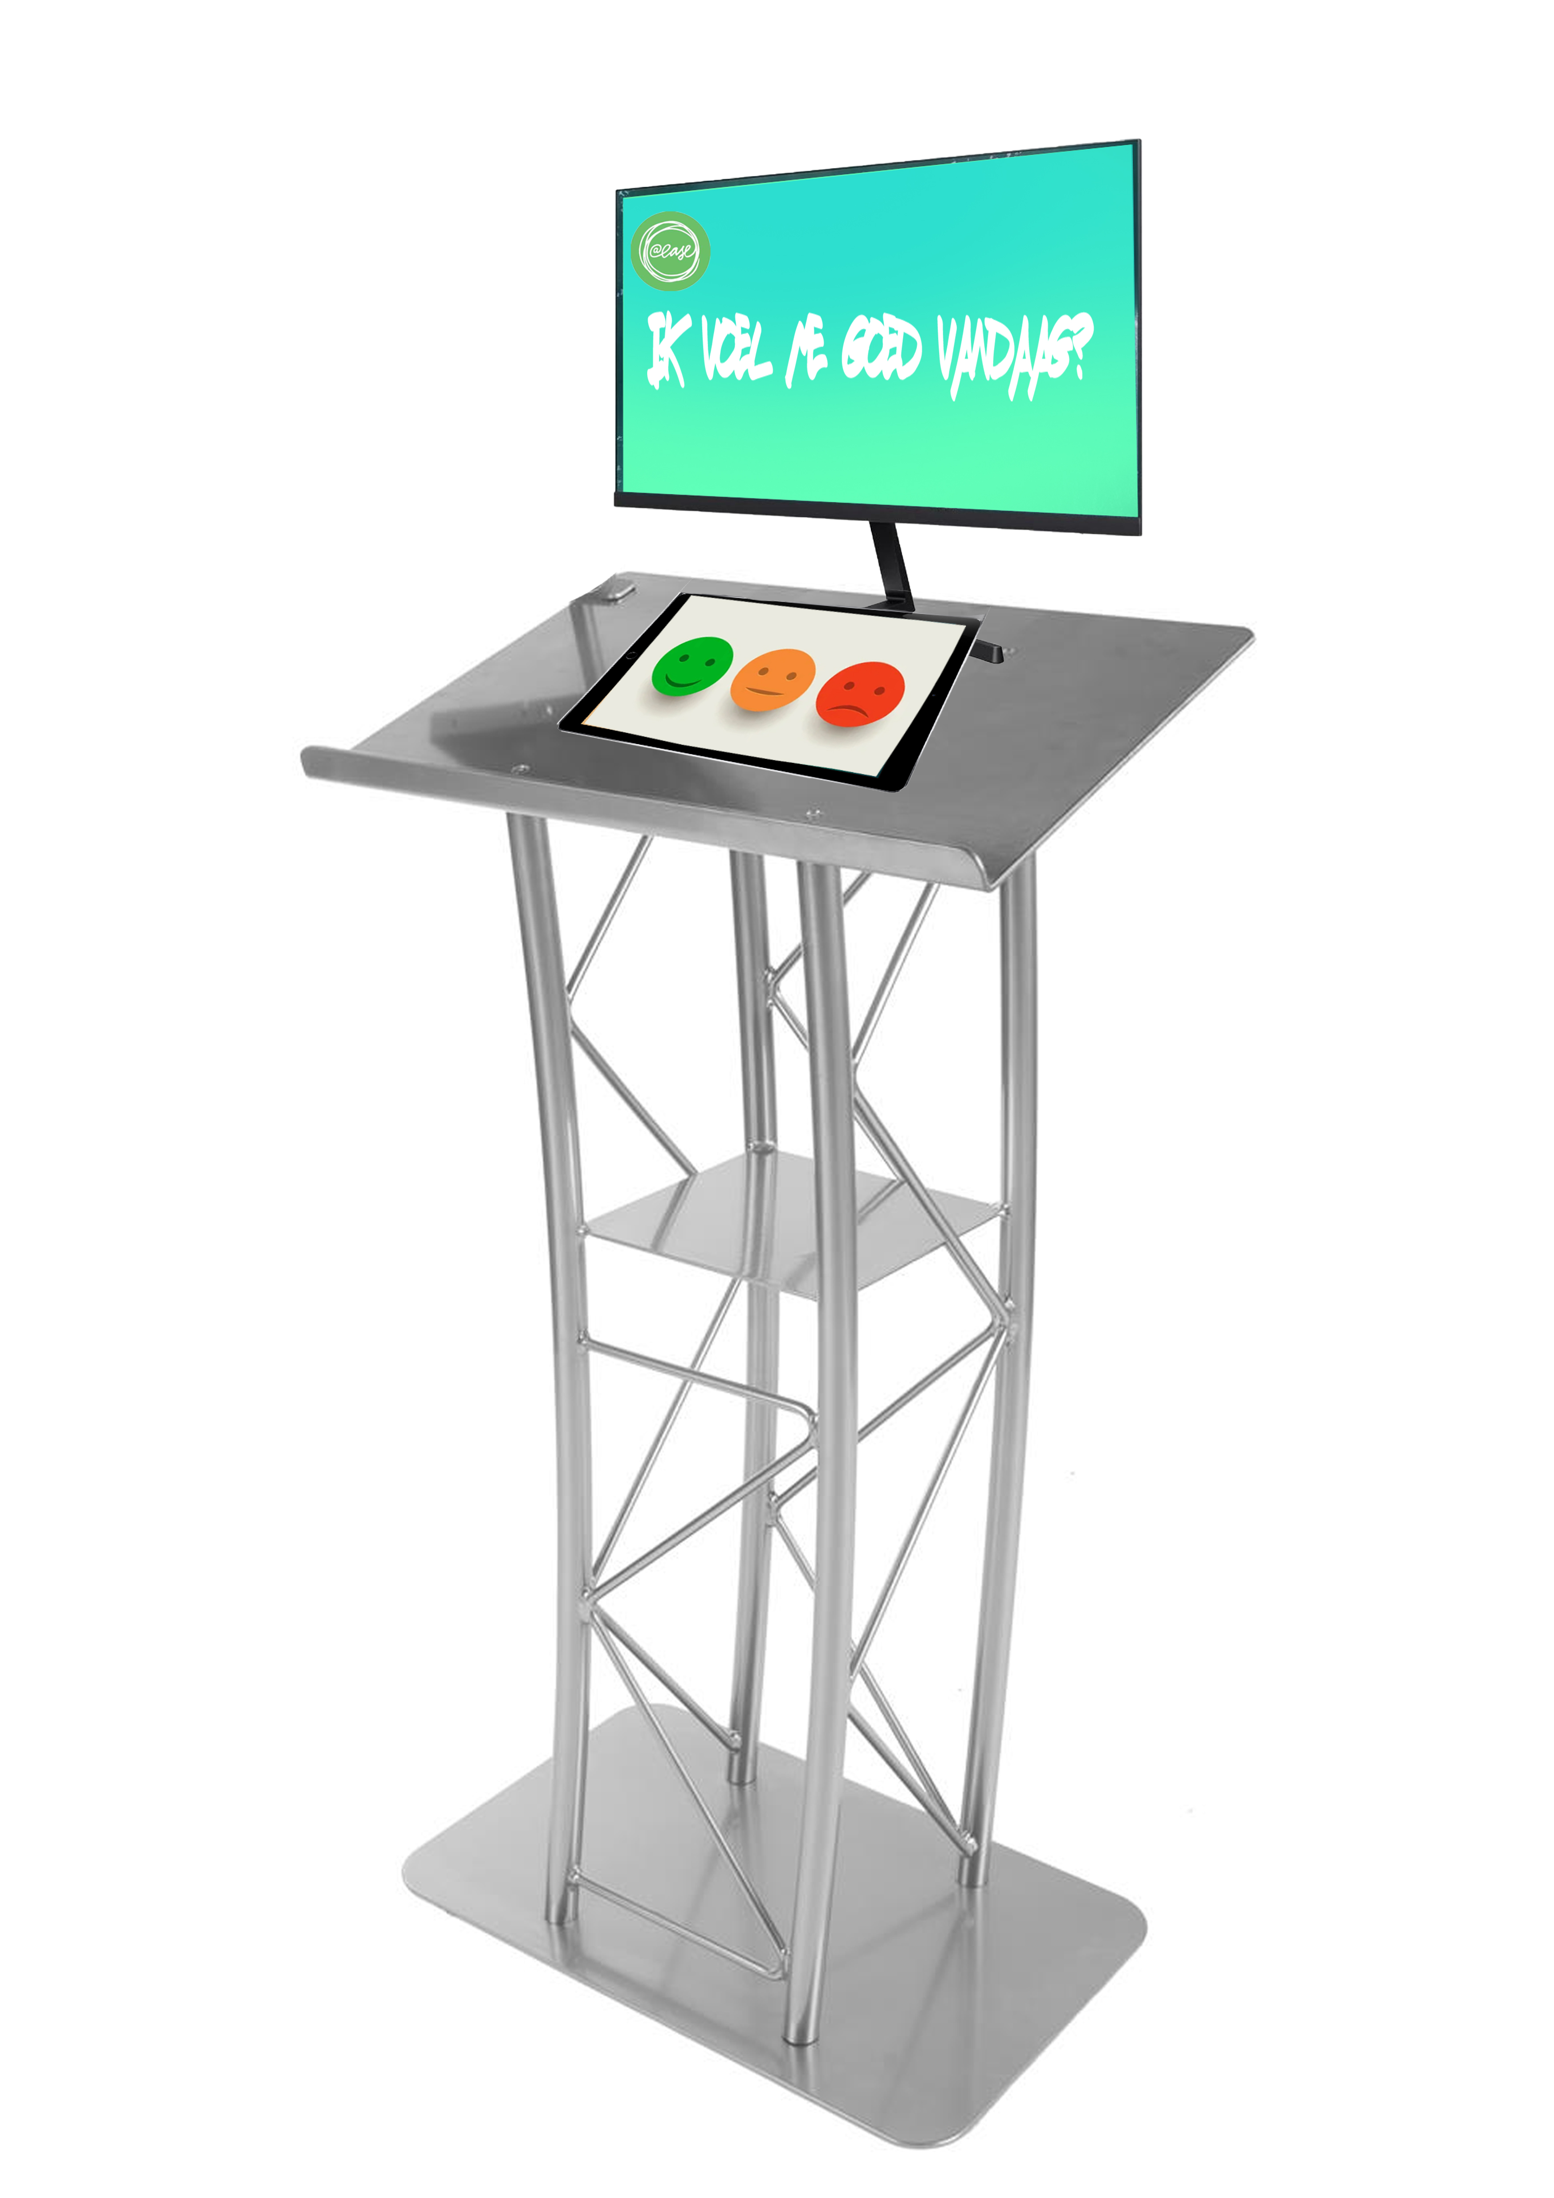



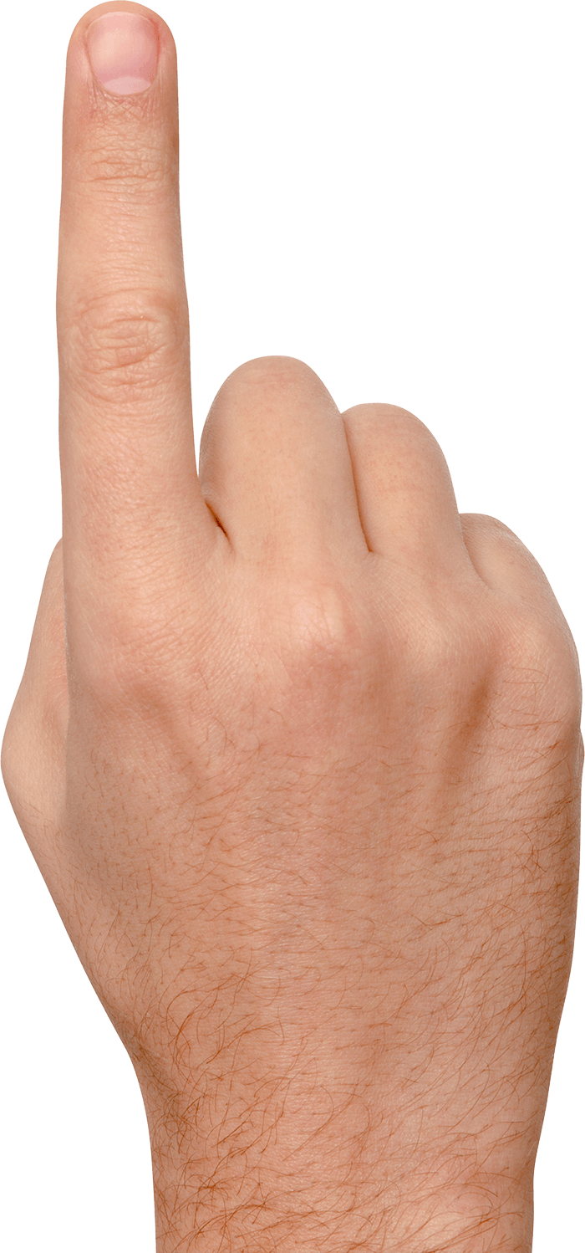
Feeling feedback

Slide 7
@
Ma

